Slide 1
Diagnóstico
Departamento de Atlántico
Barranquilla, 25/11/2022
Director
Ing. Cecilia Arango Rojas
Consultores
Pl. Laura Melissa Pérez Arteta
Ing. Juan Diego Acosta Rincón
Ec. Carlos Andrés Cabarcas Olaya
Adm. José Penso Arcieri
Adm. Roque Yidi Dacarett

Slide 2
Tabla de contenido - Diagnóstico Atlántico
Introducción
División Geográfica
Proyectos Estratégicos
Diagnóstico y retos, metas, iniciativas y oportunidades en el departamento y ciudad capital
    Eje 1: Lucha Contra la Pobreza e Inclusión Social
    Eje 2: Seguridad en las Regiones como condición para la convivencia
    Eje 3: Desarrollo de la empresa como medio para buscar la prosperidad y luchar contra el desempleo
    Eje 4: Eficiencia del Estado y lucha contra la corrupción
Conclusiones

Slide 3
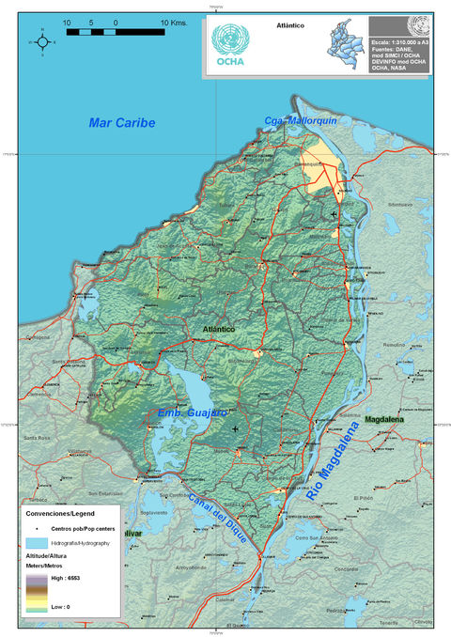
Introducción
El Departamento del Atlántico está situado en el norte del territorio nacional, en la región Caribe.
Una superficie de 3.386 km² lo que representa el 0.29 % del territorio nacional.
La división política administrativa :
23 municipios en (5) subregiones.
El Producto Interno Bruto (PIB) en el año 2021 sumó $52,3 billones, con un crecimiento de 12.4% con respecto al 2020 y una contribución de 0,6% a la economía nacional.

Slide 4
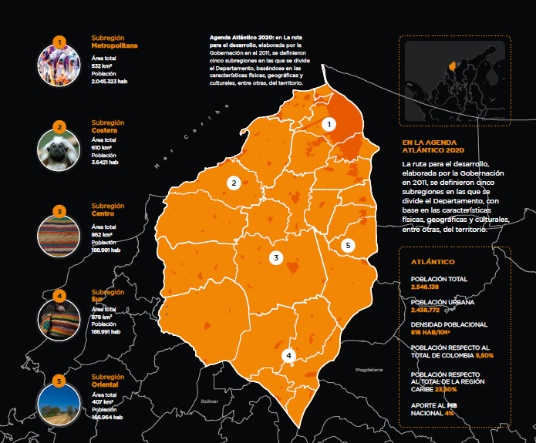
Subregiones
Atlántico
Barranquilla
Puerto Col
Galapa
Soledad
Malambo
Piojo
Juan de Acosta
Túbara
Usiacurí
Sabanalarga
Baranoa
Luruaco
Polonuevo
Manatí
Repelón
Campo de la Cruz
Candelaria
Suan
Santa Lucía
Sabanagrande
Santo Tomas
Ponedera
Palmar de Varela

Slide 5
INTERMINABLES
Río
APP Navegabilidad
Mantenimiento del canal de acceso
Vías
Segunda calzada Cartagena - Barranquilla
Mar
Kilómetro 19 entre Barranquilla – Ciénaga
Doble calzada Barranquilla-Ciénaga.
Operación, mantenimiento y obras complementarias de la calle 30 hasta aeropuerto.
Playas del Atlántico
Modernización del Aeropuerto Ernesto Cortissoz
Demolición del puente antiguo Puente Pumarejo
Canal del Dique.
Erosión
Aéreo
Operación

Slide 6
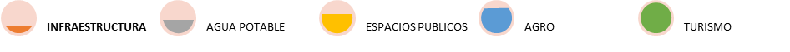
ATLÁNTICO
Territorio para construir sobre lo construido.

Slide 7
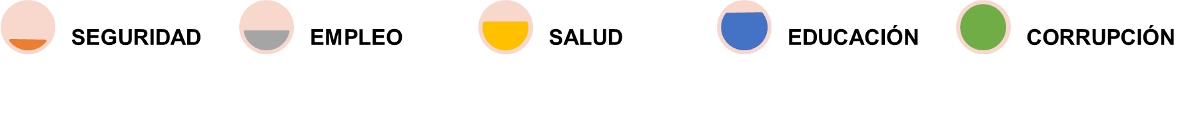
ATLÁNTICO
Territorio para construir sobre lo construido.
ATENDER CON NUEVA MIRADA

Slide 8
Diagnóstico, retos, metas, iniciativas y oportunidades en el departamento y ciudad capital.

Slide 9

Análisis según los Ejes sombrilla
1
2
Lucha contra la pobreza e incusión social
Seguridad en las regiones como condición para la convivencia
+
3
4
Desarrollo de la empresa como medio para buscar la prosperidad y luchar contra el desempleo
Eficiencia del Estado y lucha contra la corrupción

Slide 10
Eje 1. Lucha contra la pobreza y la inclusión social

Slide 11
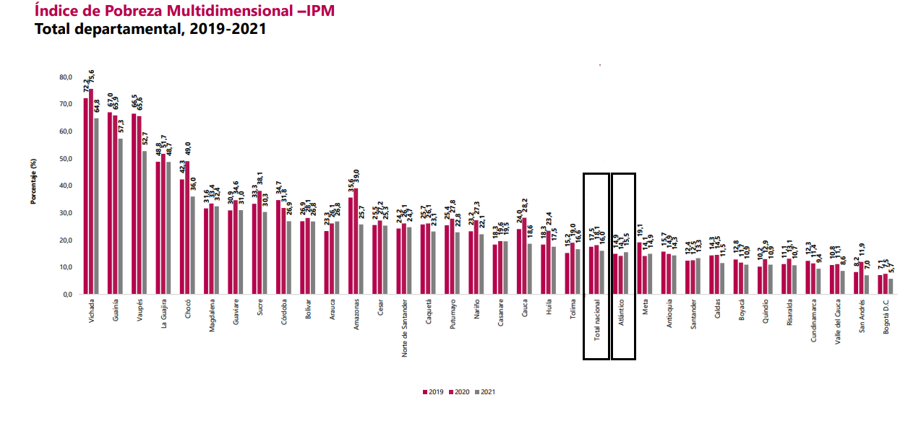
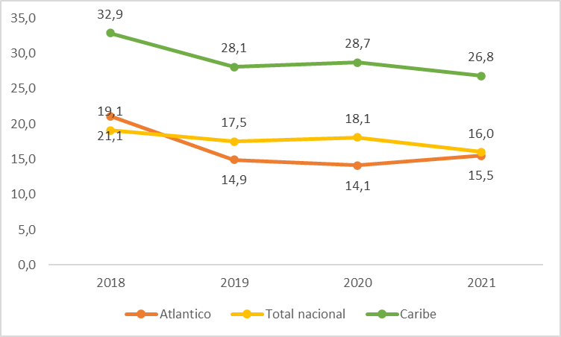
Incidencia de la Pobreza Multidimensional
Puesto 12 a nivel Nacional Puesto 1 en el Caribe
Fuente: DANE. Encuesta de Calidad de Vida ECV 2019-2021, con base en proyecciones del CNPV 2018.

Slide 12
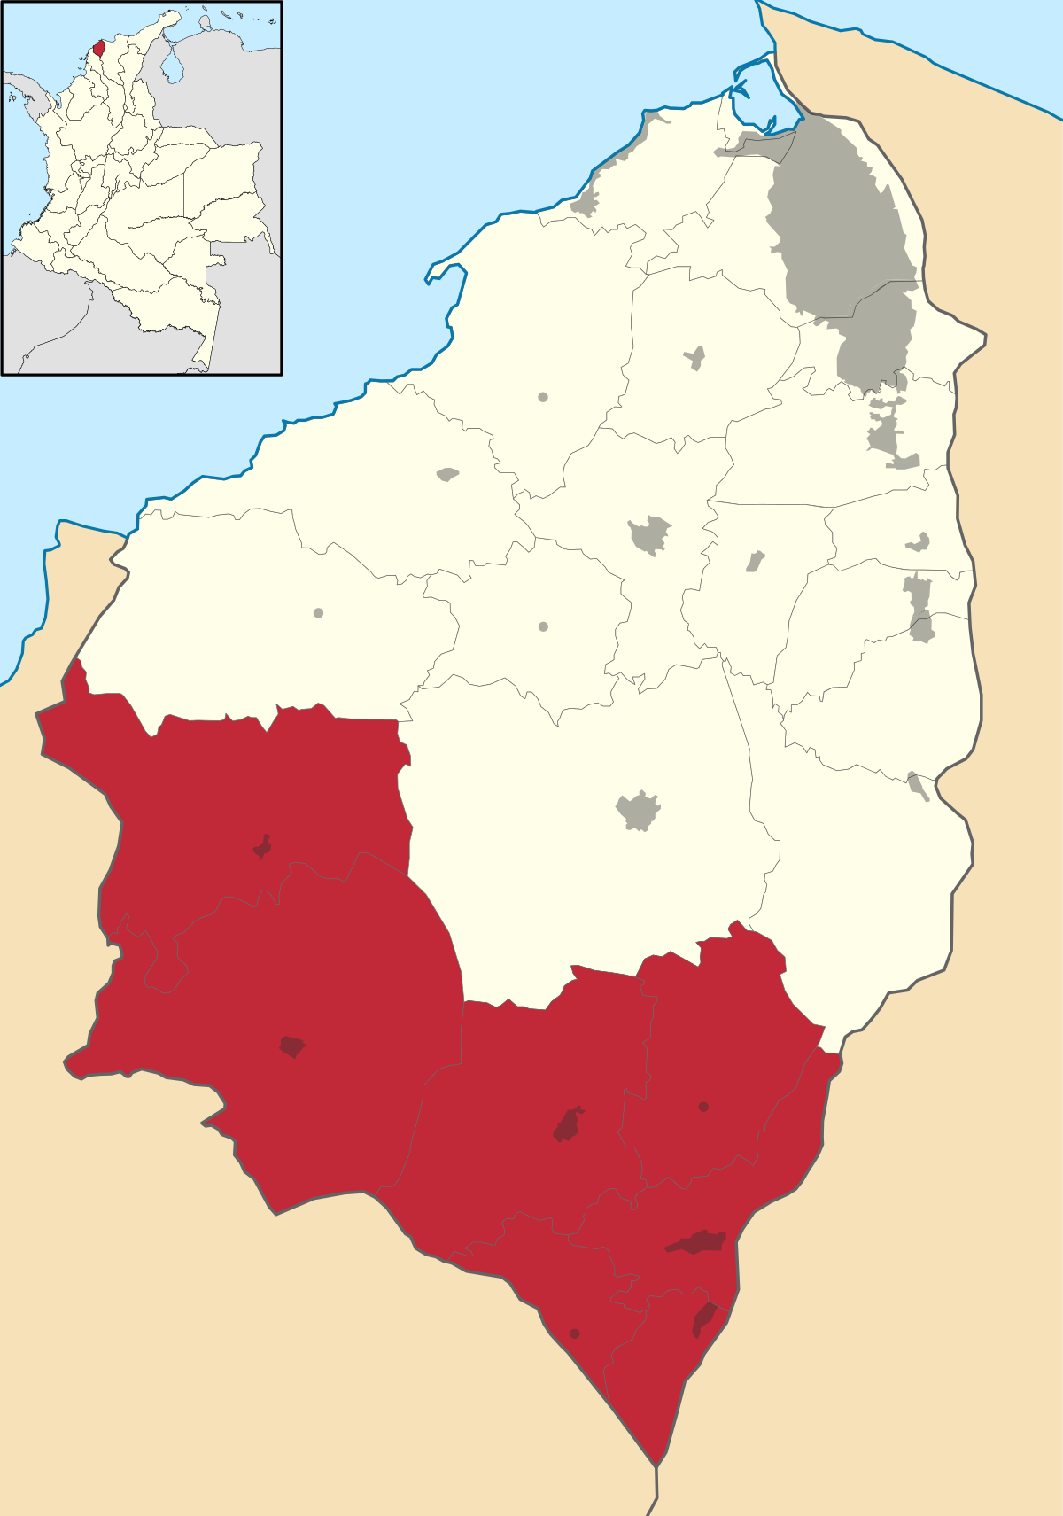
PMI por Subregiones Atlántico
Índice de Pobreza Multidimensional por Subregión
la subregión Sur con IPM 51,77 es el mayor porcentaje de privación de bienes y servicios básicos para tener una vida digna.
Fuente: Elaboración propia, DANE (CNPV) 2018.

Slide 13
Índice de la Pobreza Multidimensional
Gráfica 1: Evolución de Incidencia de la Pobreza Multidimensional en Atlántico y Colombia
A nivel Departamental, en 2020 el porcentaje de la población en situación de pobreza multidimensional fue del 14,1%, lo cual refleja un aumento en la variación del IPM del 1,4 p.p respecto del año 2021, en el cual fue del 15,5%.
La región Caribe es la segunda con mayor incidencia de la pobreza en todo el país y está por encima del nivel nacional en más de 10 p.p.
Fuente: Elaboración Propia, DANE.

Slide 14
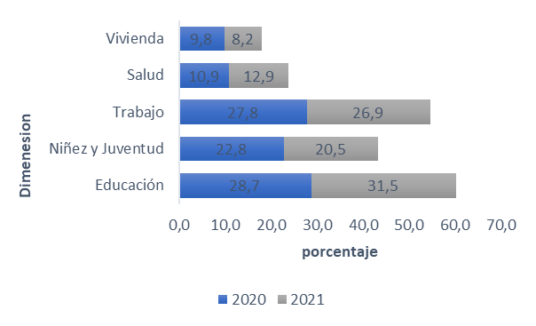
Índice de pobreza multidimensional
Las mayores privaciones en los hogares Atlanticenses se encuentran en las dimensiones de Trabajo (26,9%) y condiciones educativas del hogar con una participación del 31,5%.
Gráfica: Incidencia de la pobreza multidimensional por cada dimensión
Las variable que más inciden en la pobreza Multidimensional son:
  Trabajo informal con un 74,8%
  Bajo Logro educativo con un 30%
  Rezago escolar con un 30,5%.
Fuente: Elaboración propia DANE.

Slide 15
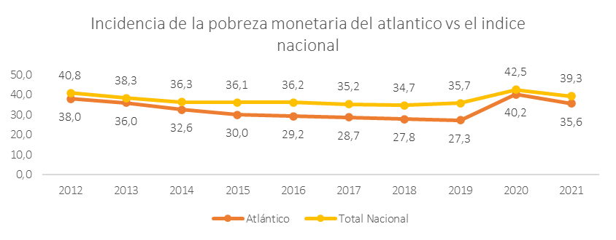
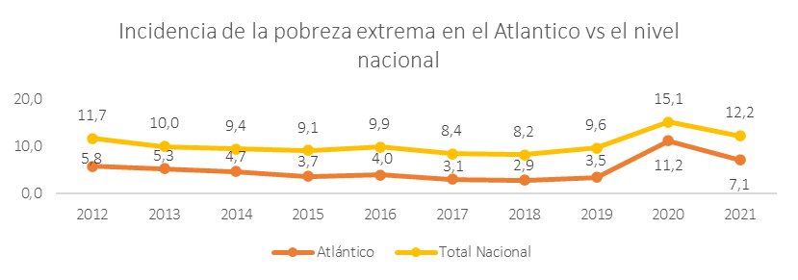
Incidencia de la pobreza monetaria y pobreza extrema en el Atlántico
La incidencia de la pobreza monetaria: 35,6%
La incidencia de la pobreza extrema: 7,1%
Muy por encima de Prepandemia
A nivel Nacional ocupamos el
7/32 lugar en Pobreza Monetaria
3/32 lugar en Pobreza Extrema
Fuente: Elaboración propia, DANE.

Slide 16
Índice de desigualdad de ingresos - GINI
El indicador que se utiliza para medir el grado de desigualdad en la distribución del ingreso
Para el año 2021, en Atlántico, el coeficiente fue de 0,457 frente a 0,481 en 2020. A nivel nacional, el coeficiente Gini en el 2021 fue de 0,523 frente a 0,544 presentado el año anterior
Fuente: Elaboración propia, DANE.

Slide 17
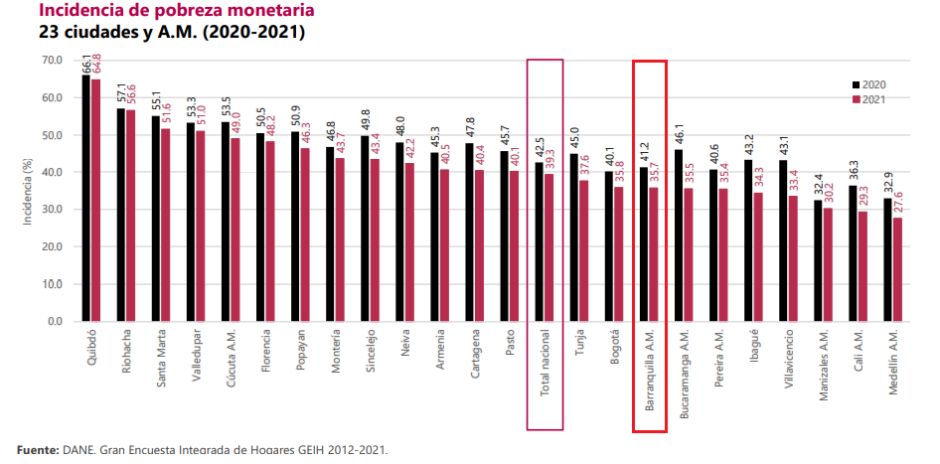
Incidencia de la pobreza monetaria en Barranquilla A.M
A nivel Nacional
8/23 en Pobreza Monetaria: 35,7

Slide 18
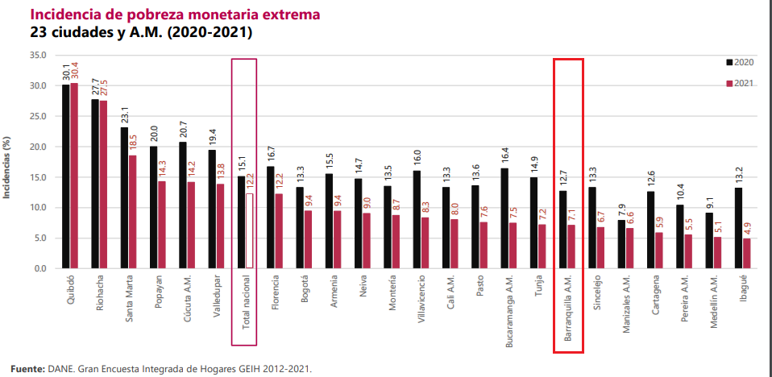
Incidencia de la pobreza monetaria Extrema en Barranquilla A.M
A nivel Nacional
7/23 lugar Pobreza Monetaria: 7,1

Slide 19
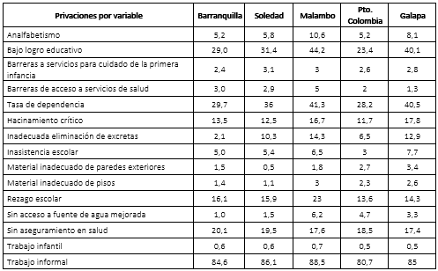
Diagnostico ciudad Capital
Incidencia de la pobreza Multidimensional en Barranquilla A.M
Las mayores privaciones de los hogares de Barranquilla y su área metropolitana se encuentran en las variables que hacen parte de la dimensión trabajo y educación, y se reflejan el alto nivel de trabajo informal y el bajo logro educativo.
El municipio del área Metropolitana con menor nivel de trabajo informal es Puerto Colombia con un 80,7% y el municipio de Malambo es el que tiene mayor trabajo informal con un 88,5%. Igualmente, Puerto Colombia tiene la menor población con bajo logro educativo un 23,4% y Malambo el mayor, con un 44,2% de la población mayor de 15 año sin al menos 9 años de escolaridad
Fuente: Elaboración Propia, DANE.

Slide 20
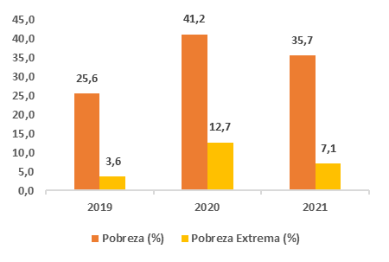
Incidencia de la pobreza monetaria y monetaria extrema en la Barranquilla A.M
La línea de pobreza monetaria per cápita en Barranquilla A.M. para 2021 fue $359.387; en el caso de un hogar de cuatro personas fue $1.437.548, con una incidencia de la pobreza del 35,7%. Mientras que la línea de pobreza monetaria extrema per cápita en Barranquilla A.M para 2021 fue $168.270; en el caso de un hogar de cuatro personas fue $673.080 con una incidencia de la población en estado de indigencia del 7,1%.
Porcentaje de población en pobreza monetaria y pobreza extrema en Barranquilla A.M
Fuente: Elaboración propia; Dane 2021.

Slide 21
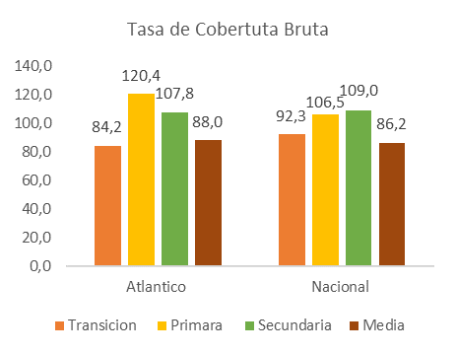
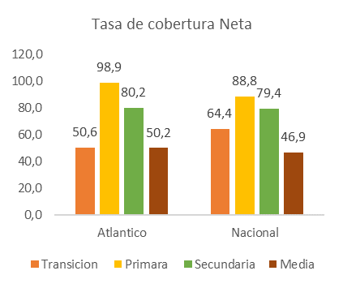
Educación
Tasas de cobertura bruta y neta en educación básica
El departamento del Atlántico debe mejorar la cobertura y eficiencia del sistema en transición, este, aunque experimentó un ascenso de la tasa de cobertura neta durante los últimos años, aún tienen oportunidad para mejorar. De acuerdo con el MEN, en 2021 la tasa de cobertura neta en transición fue de 50,6%.
La educación media muestra los niveles más bajos de cobertura neta, situándose para el año 2021 en 50,2%, por lo que se deben tomar las medidas correspondientes para mejorar el acceso de la población entre 15 y 16 años a las aulas educativas, ya que se evidencia que hay un alto porcentaje de población en extra-edad en ese nivel.
Fuente: elaboracion propia, MEN 2021.

Slide 22
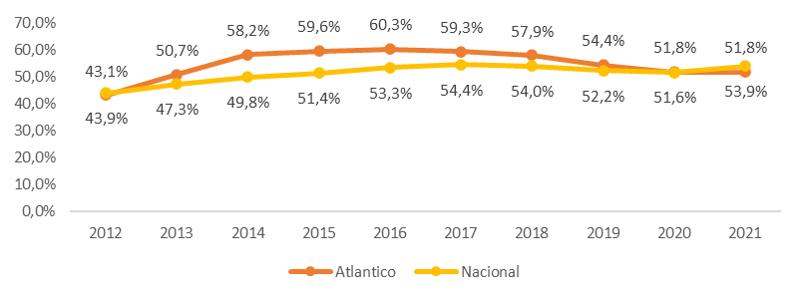
Educación
Cobertura Bruta en educación Superior
La tasa de cobertura bruta en el departamento del Atlántico es del 59,5%, la más alta en toda la región caribe, y tiene además el más reducido número de estudiantes con puntajes bajos en las pruebas saber Pro con un 17%. Siendo así el departamento tiene los mejores resultados en cuanto a cobertura y calidad educativa en la región, sin embargo, si analizamos el indicador con respecto al centro del país se encuentra que existe una gran distancia en temas de calidad.
Fuente: Elaboración Propia, MEN 2021.

Slide 23

26,3 % de Matriculas atendidas por 3 IES Oficial

Slide 24
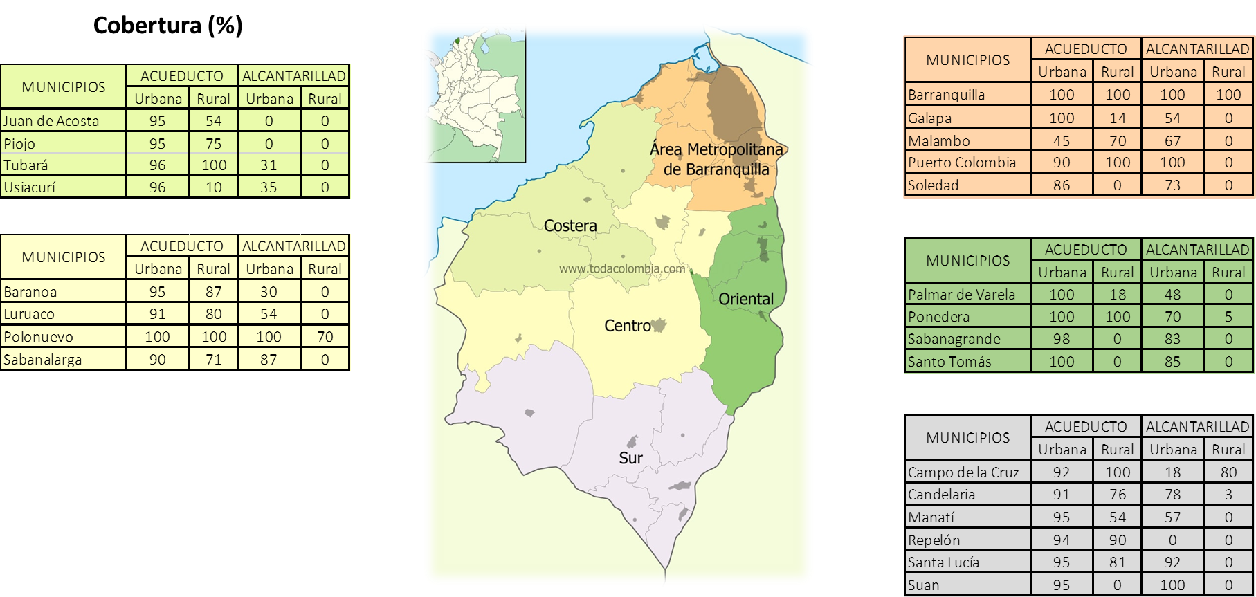
Servicios Públicos – Agua Potable y Saneamiento Básico
El plan departamental de agua ha sido reconocido como el mejor del país por segundo año consecutivo, ratificando la gestión para llevar agua potable 100% del territorio
El Ministro aseguró que el PDA del departamento “no solamente es un ejemplo y una inspiración para todos los que vienen detrás en la región Caribe, sino que también para el país se convierte en el gran referente”.
Fuente: Plan Estratégico de inversiones del PDA, 2020.

Slide 25
7/58 Proyectos PDA
Se destacan algunos de los 58 proyectos de Acueducto y alcantarillado por $458 Mil millones
Fuente: Elaboración propia, Gobernación del Atlántico, 2022

Slide 26
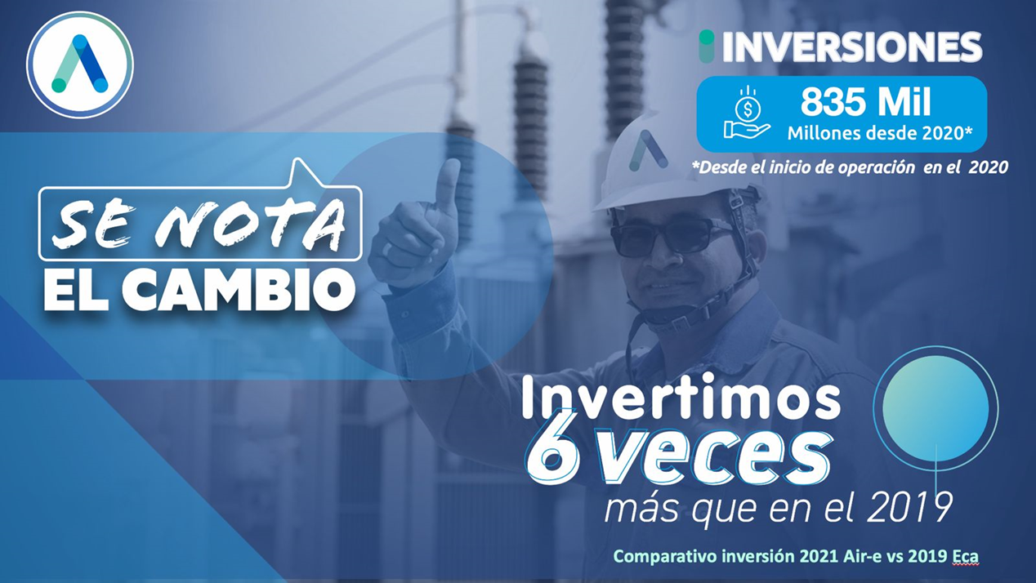
Servicios Públicos – Energía Eléctrica
Distribución de Energía
Fuente: Air-e, 2022

Slide 27
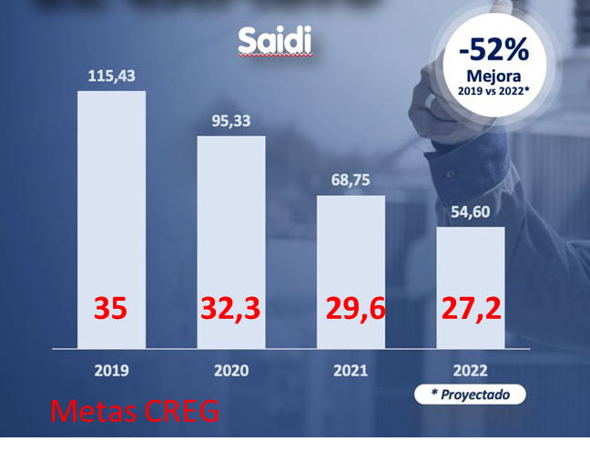
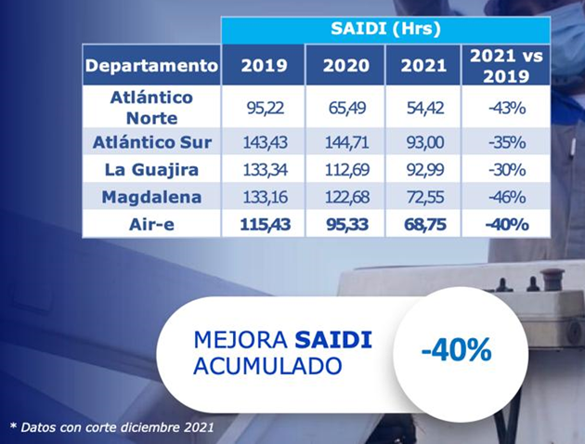
Servicios Públicos
Calidad del Servicio SAIDI
SAIDI: System Average Interruption Duration Index, ó Tiempo Total Promedio de Interrupción por usuario en un periodo determinado.
Fuente: Air-e, 2022

Slide 28
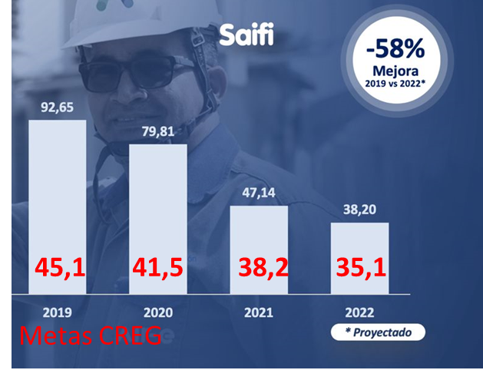
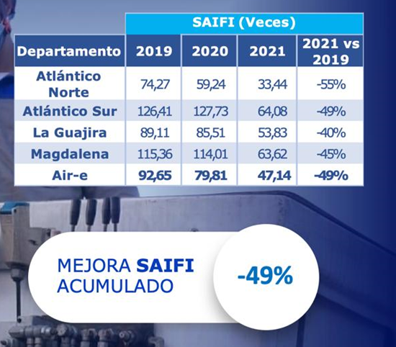
Servicios Públicos
Calidad del Servicio SAIFI
SAIFI: System Average Interruption Frecuency Index, ó Frecuencia Media de Interrupción por usuario en un periodo determinado.
Fuente: Air-e, 2022

Slide 29
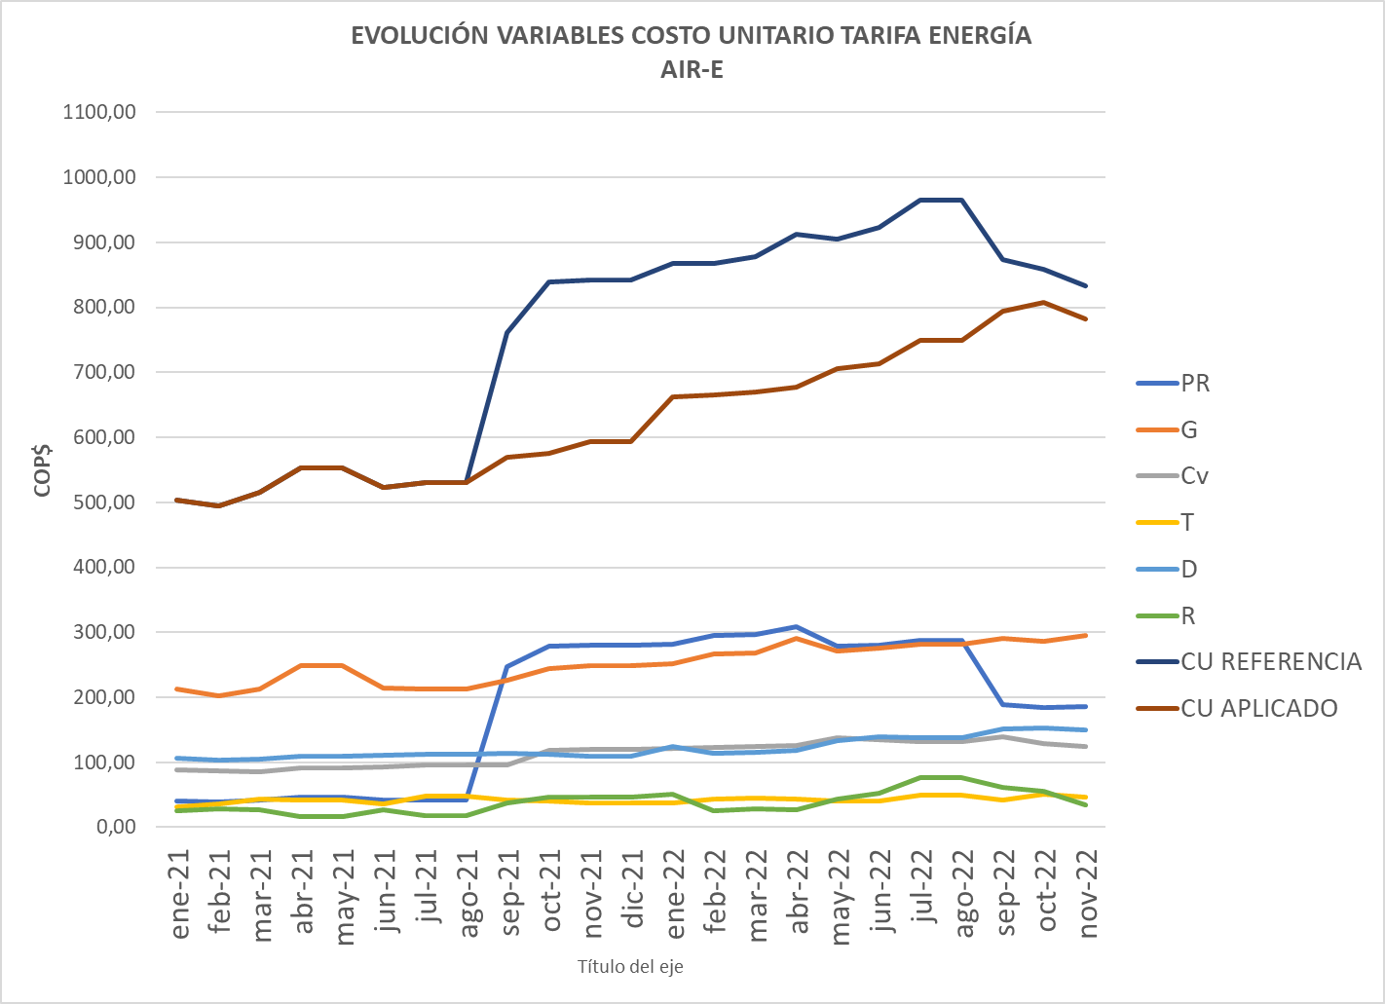
Servicios Públicos
Evolución variable costo unitario tarifa energía Air-E
Fuente: Elaboración propoia a partir de factura mensual Air-E, 2022.

Slide 30
Eje 1. Retos, metas y oportunidades de desarrollo
Reto 1: Disminuir los indicadores de pobreza: Pobreza Monetaria y Pobreza Monetaria Extrema en el Atlántico
La pandemia del covid-19 trajo consigo grandes retos para municipios y Departamentos del país, y ha tenido un impacto directo y de manera negativa sobre la economía y el bienestar de los Atlanticenses, al punto en que actualmente 35,6% de los habitantes del departamento viven por debajo de la línea de la pobreza (En 2019 esta cifra estaba en un 27,3%) y el 7,1% viven en condición de pobreza extrema de acuerdo con las cifras del DANE a corte del año 2021.
Reto 2: Mejorar la cobertura neta en el nivel de educación media en el Atlántico
La educación media muestra los niveles más bajos de cobertura, situándose para el año 2021 en 50,6% solo un punto porcentual mayor que en el año inmediatamente anterior, por lo que se deben tomar las medidas correspondientes para mejorar el acceso de la población entre 15 y 16 años a las aulas educativas, ya que se evidencia que hay un número importante de la población en Extraedad en ese nivel.
Reto 3. Mejorar la cobertura neta en el nivel educativo transición (Desnutrición cognitiva y alimentaria).
El departamento del Atlántico y Barranquilla debe mejorar la cobertura y eficiencia del sistema en transición, este, aunque experimentó un ascenso de la tasa de cobertura neta durante los últimos 5 años, aún hay oportunidad para mejorar. De acuerdo con el MEN, en 2021 la tasa de cobertura neta en transición fue de 50,2%.

Slide 31
Disminuir los indicadores Pobreza Monetaria y Pobreza Monetaria Extrema
Disminuir los indicadores Pobreza Monetaria y Pobreza Monetaria Extrema en por lo menos 5
Crear Proyectos de formalización de las Pyme con transición al sistema de tributación.
Atracción de inversión extranjera intensiva en mano de obra.
Se estimula la competitividad y se fomenta el crecimiento económico.
Reto 1.1
Meta 1.1
Lucha contra la pobreza e incusión social
Iniciativa 1.1
Oportunidad 1.1

Slide 32
Mejorar la cobertura neta en el nivel de educación media en el Atlántico
Promover la inversión en infraestructura educativa. Adecuando, mejorando o creando centros educativos según la necesidad.
Incrementar la inclusión de la población vulnerable y extra edad que actualmente no posee acceso a programas educativos.
Incrementar en un 25% la cobertura neta en nivel educación media para contrarrestar el porcentaje de población en edad extra
Reto 1.2
Meta 1.2
Lucha contra la pobreza e incusión social
Iniciativa 1.2
Oportunidad 1.2

Slide 33
Mejorar la cobertura neta en el nivel educativo transición
Incrementar en un 25% la cobertura neta en nivel educación de transición y brindar las condiciones necesarias para el desarrollo de la primera infancia en el Atlántico
Construcción de Centros de Desarrollo Infantil en la ciudad de Barranquilla y Soledad con recurso del ICBF y la ampliación del programa de alimentación escolar
Mejora la capacidad cognitiva. Mejores jóvenes a futuro
Reto 1.3
Meta 1.3
Iniciativa 1.3
Lucha contra la pobreza e incusión social
Oportunidad 1.3

Slide 34
Eje 2. Seguridad en las Regiones cómo condición para la Convivencia

Slide 35
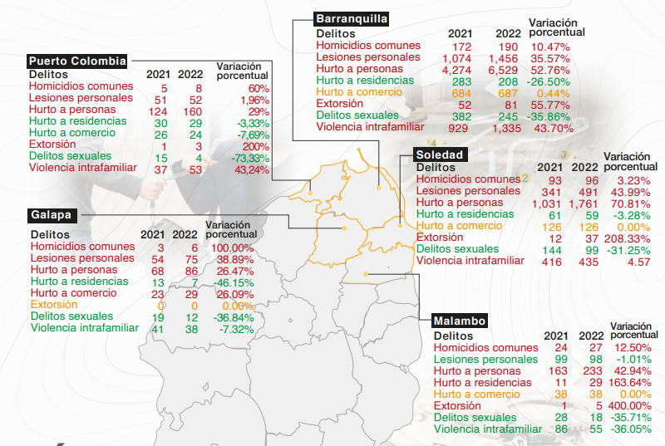
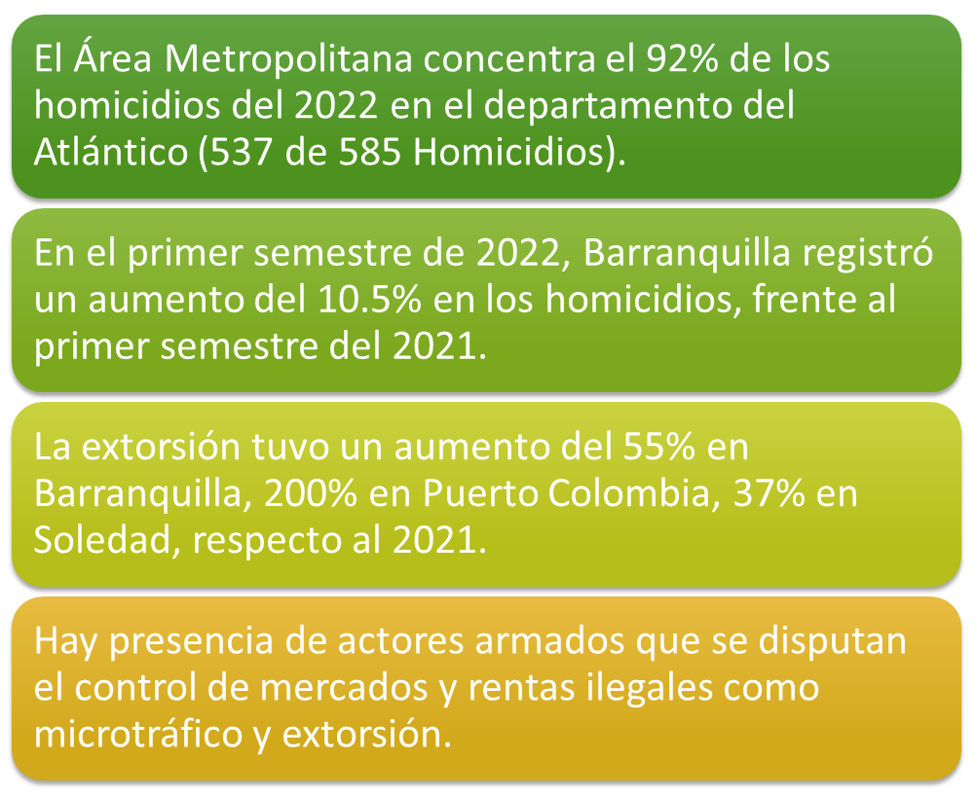
Seguridad en las Regiones cómo condición para la Convivencia
Balance delitos de Alto Impacto en el Área Metropolitana de Barranquilla
Fuente: Observatorio de Seguridad Ciudadana, 2022.

Slide 36
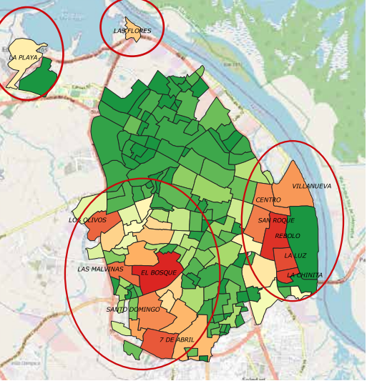
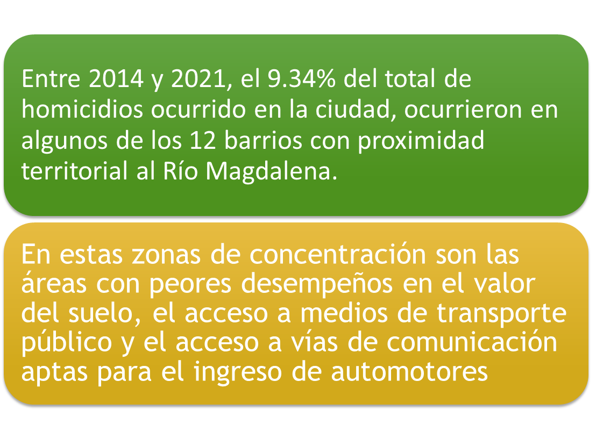
Seguridad en las Regiones cómo condición para la Convivencia
Las 4 zonas de mayor concentración de homicidios en Barranquilla (2014-2021).
Fuente: Observatorio de Seguridad Ciudadana, 2022.

Slide 37
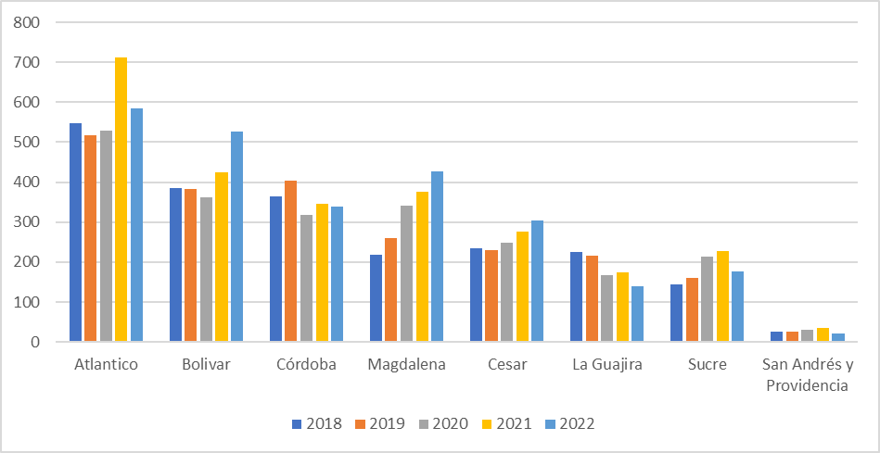
Seguridad en las Regiones cómo condición para la Convivencia
Homicidios en la región caribe por departamentos
El incremento de los homicidios durante el 2020 en Magdalena fue del 30 %; en el Atlántico, del 23%; y en Sucre, del 33%. Mientras tanto, a nivel nacional, los homicidios se redujeron durante el 2020 en un 1% (posiblemente debido al impacto de los confinamientos).
En tres departamentos del Caribe los homicidios tuvieron el incremento porcentual más grande de la última década (únicamente en Bolívar, Córdoba y La Guajira los homicidios se redujeron en el 2020).
Fuente: Elaboración propia con datos de La Silla Vacía, Policía Nacional, 2022.

Slide 38
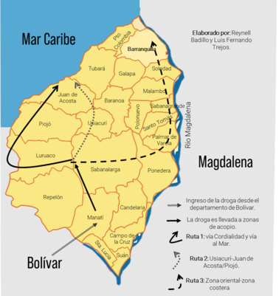
Ruta de la droga en el Departamento del Atlántico
Clorhidrato de Cocaína liquida entra por Calamar presuntamente proveniente del Sur de Bolívar, Catatumbo y Córdoba.
La ruta cruza las compuertas de Canal del Dique, pasa por Santa Lucía y después entra a la ciénaga limpia, para posteriormente pasar al embalse del Guájaro, cuerpo de agua que está ubicado entre Repelón, Manatí y Sabanalarga.
Se reparte entre la ruta por municipios ribereños y litoral caribe
Fuente: Badillo y Trejos, 2022. Nota para Silla Vacia

Slide 39
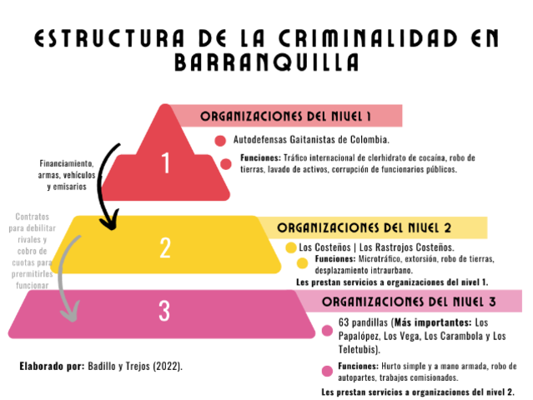
Seguridad en las Regiones cómo condición para la Convivencia
Estructura de la Criminalidad en Barranquilla
Fuente: Badillo y Trejos, 2022.

Slide 40
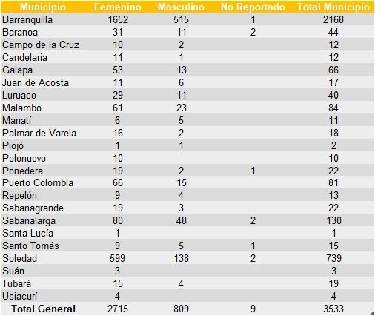
Seguridad en las Regiones cómo condición para la Convivencia
Violencia Intrafamiliar
Violencia intrafamiliar durante la pandemia:
El 93,60% de los casos ocurrieron en la vivienda.
Las víctimas se encontraban en un nivel escolar educación media o secundaria alta en un 49%, seguido de educación inicial y educación técnica profesional y tecnológica con un 26%.
El 47,87% de las víctimas eran ama de casa o encargada del hogar.
El 52,47% de la población, se encontraban en régimen subsidiado.
El 84,15% de los presuntos agresores correspondían a compañero permanente.
Fuente: Elaboración propia con datos de la DIJIN - Policía Nacional 2022.

Slide 41
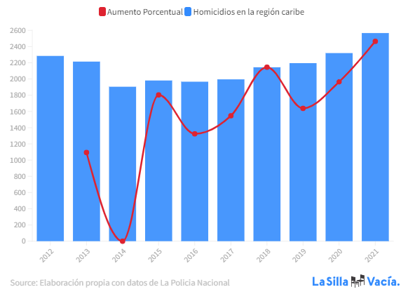
Seguridad en las Regiones cómo condición para la Convivencia
Homicidios e incremento porcentual en la Región Caribe
En la región Caribe, los homicidios crecieron más que en el resto de Colombia (10,65 %) y, además.
El Caribe pasó de representar el 14 % de los homicidios en Colombia en el 2012 a cerca del 19 % en el 2021.
Fuente: Centro de Pensamiento UN Caribe, 2022.

Slide 42
Retos: Seguridad en las Regiones cómo condición para la Convivencia
Reto 1: Disminuir los altos índices de homicidio, extorsión, microtráfico y violencia intrafamiliar en el departamento.
El AMB concentra el 92% de los homicidios del Departamento del Atlántico, el primer semestre del 2022 Barranquilla registro un aumento del 10.5% en los homicidios. Por lo que se debe propender en la reducción de al menos 2 puntos porcentuales de la tasa de homicidios por cada 100.000 habitantes, así cómo el desmantelamiento de las estructuras criminales que estan perpetuadas en el territorio
Reto 2. Fortalecer los planes integrales de seguridad y convivencia ciudadana.
Comparando Barranquilla con las demás ciudades capitales de la Región Caribe, podemos evidenciar que los homicidios en las ciudades del Caribe no se han disparado solo durante el 2020-2021, sino que llevan varios años aumentando. Por tanto, los PISCC no han sido eficaces y deben fortalecerse para mitigar la crisis de inseguridad que se vive en el territorio.
Reto 3. Aumentar la seguridad y convivencia ciudadana con enfoque para mujeres, niños, niñas y adolescentes.
El Departamento del Atlántico tiene para el 2022, 3.123 víctimas por violencia intrafamiliar, del cual el 77% son mujeres. Por lo que resulta fundamental una estrategia de convivencia ciudadana, centrada en la solidaridad, protección, respeto a los derechos y seguridad ante las adversidades, cuyo objetivo sea la construcción de acciones ciudadanas orientadas al fortalecimiento de la comunidad
Posibles fuentes de financiamiento
Recursos de la política general de defensa y seguridad nacional
Ministerio de Defensa
Ministerio del Interior Recursos propios

Slide 43
Disminuir los altos índices de homicidio, extorsión, microtráfico y violencia intrafamiliar en el departamento.
Disminuir al menos 2 puntos porcentuales los homicidios en Barranquilla
Promover las prácticas sociales, culturales y pedagógicas por medio del diseño de rutas de atención.
Retomar los niveles óptimos de seguridad para volver a la confianza en la población y el inversionista.
Reto 2.1
Meta 2.1
Seguridad en las Regiones cómo condición para la Convivencia
Iniciativa 2.1
Oportunidad 2.1

Slide 44
Fortalecer los planes integrales de seguridad y convivencia ciudadana
Robustecer los planes integrales de seguridad y convivencia ciudadana en Barranquilla y el departamento
Re potencialización del Centro de Investigación y Análisis en Convivencia, Justicia y Seguridad Ciudadana del Atlántico.
Actualizar, fortalecer e implementar los planes de seguridad y convivencia teniendo en cuenta las dinámicas y necesidades presentes de la población
Reto 2.2
Meta 2.2
Seguridad en las Regiones cómo condición para la Convivencia
Iniciativa 2.2
Oportunidad 2.2

Slide 45
Aumentar la seguridad y convivencia ciudadana para las Mujeres, Niños, Niñas y adolescentes
Fortalecer e implementar la seguridad y convivencia ciudadana en el sur del departamento del atlántico
Fortalecer la estrategia de prevención de la violencia contra la mujer, NNA consolidando una agenda metropolitana
Excelente posición geoestratégica y principal centro de desarrollo de la región caribe
Reto 2.3
Meta 2.3
Iniciativa 2.3
Seguridad en las Regiones cómo condición para la Convivencia
Oportunidad 2.3

Slide 46
Eje 3. Desarrollo de la empresa como medio para buscar la prosperidad y luchar contra el desempleo para el departamento del Atlántico

Slide 47
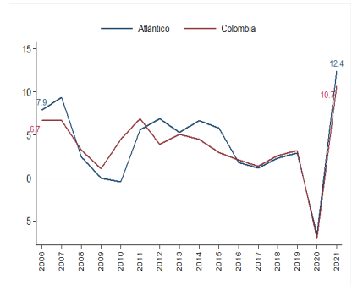
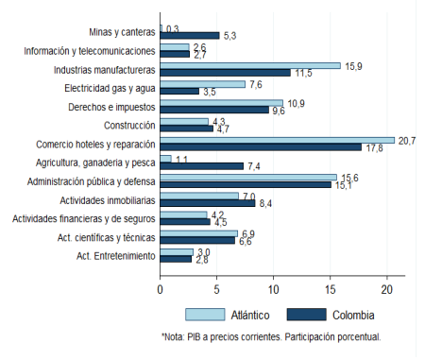
Desarrollo de la Empresa como medio para buscar la Prosperidad
Variación de PIB anual y por sectores económicos
El principal sector económico es Comercio, transporte y alojamiento con una participación del 20,7%. Se encuentra 2,9% por encima del promedio de participación nacional.
Fuente: Perfil Económico Departamental Octubre 2022

Slide 48
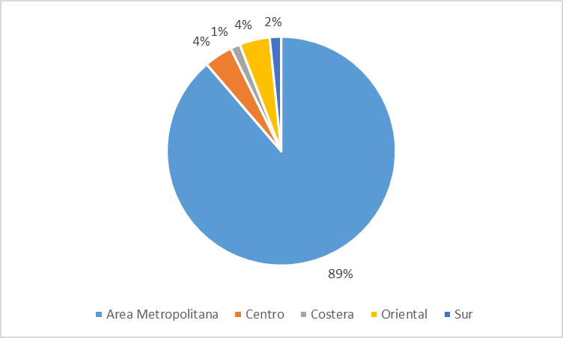
Desarrollo de la Empresa como medio para buscar la Prosperidad
Valor agregado por Subregión 2020
Barranquilla y su área metropolitana abarcan el 89% del valor agregado del PIB en el departamento.
Esto equivale a $36.224 miles de millones de pesos corrientes.
Fuente: Elaboración propia con información de la Cámara de Comercio de Barranquilla 2022

Slide 49
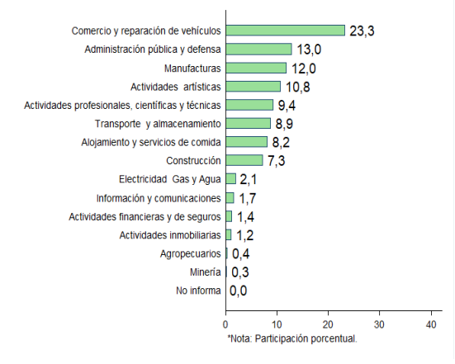
Desarrollo de la Empresa como medio para buscar la Prosperidad
Participación ocupados según ramas de actividad económica
Se destaca la ocupación en la actividad económica de Comercio y Reparación de Vehículos (23,3%), Administración Pública y Defensa (13%), Manufacturas (12%), Actividades Artísticas (10’,8%), Actividades profesionales, científicas y técnicas (9,4%).
Fuente: Perfil Económico Departamental Atlántico Octubre 2022

Slide 50
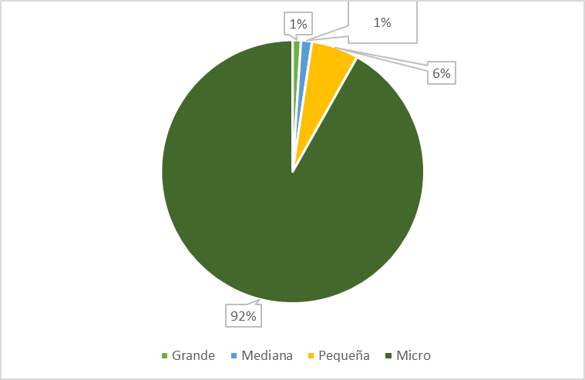
Desarrollo de la Empresa como medio para buscar la Prosperidad
Participación ocupados según ramas de actividad económica
Existen 87305 empresas registradas. El 96% de las empresas son micro y pequeñas en el departamento.
El mayor número de empresas registradas son “Comercio al por mayor y al por menor” con 35279 empresas, seguido por “Industria” con 9237 empresas, “Alojamiento y restaurantes” con 7007 empresas, “Profesionales, Científicas y Técnicas” con 6979 empresas
Fuente: Elaboración propia con información de la Cámara de Comercio de Barranquilla 2022

Slide 51
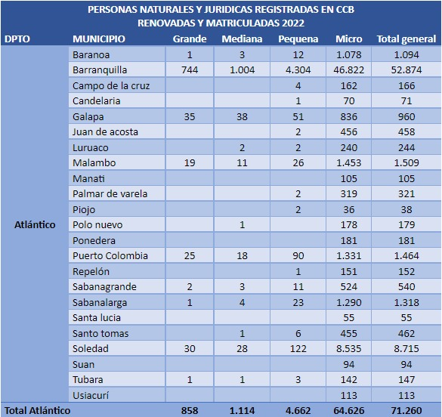

Slide 52
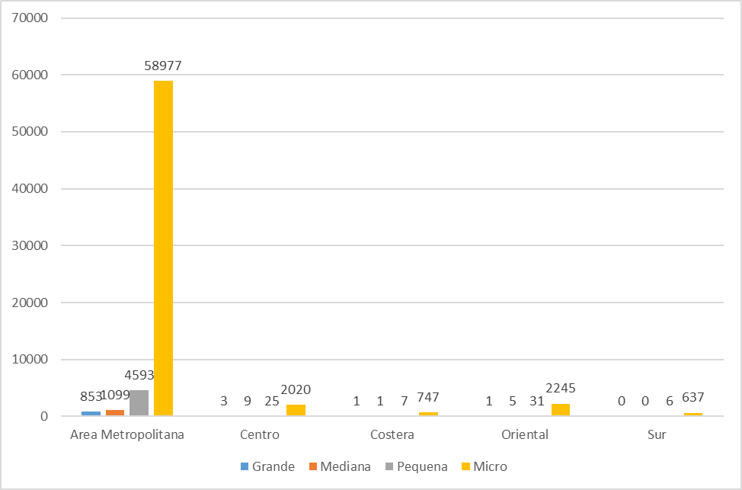
Desarrollo de la Empresa como medio para buscar la Prosperidad
Tamaño del Tejido Empresarial Atlántico 2021
Para todo tipo de empresa registrada, sin importar el tamaño, más del 90% de las mismas se encuentran en la subregión “Barranquilla y su área metropolitana”
En el caso de las grandes empresas, solo cuatro empresas de las 858 se encuentran por fuera de esta subregión,
Fuente: Elaboración Propia con Información de la Cámara de Comercio de Barranquilla 2022

Slide 53
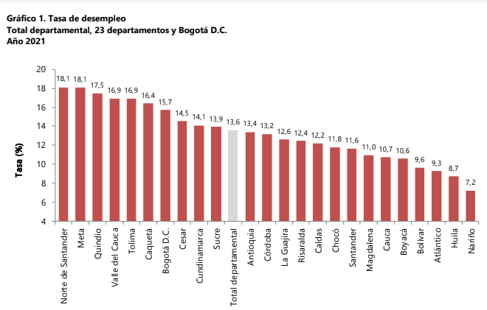
Desarrollo de la Empresa como medio para buscar la Prosperidad
Atlántico presenta una tasa de desempleo del 9,3%, 4,3% por debajo del promedio departamental.
A nivel Región Caribe es el departamento con la tasa de desempleo más baja. La brecha de genero en el departamento es del 5,2%.
Fuente: Boletín Técnico Gran Encuesta de Hogares (GEIH) - Mercado Laboral por Departamentos 2021

Slide 54
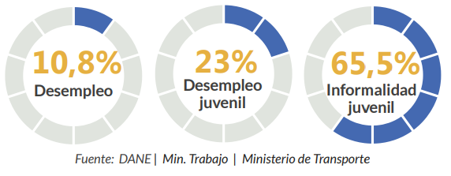
Desarrollo de la Empresa como medio para buscar la Prosperidad
Tasa de Desempleo e Informalidad Juvenil
Para los jóvenes del Atlántico que residen fuera de Barranquilla y su Área Metropolitana la principal fuente de empleo “formal” la proporcionan las administraciones estatales.

Slide 55
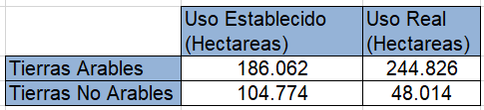
Desarrollo de la Empresa como medio para buscar la Prosperidad
Utilización de Suelos
Fuente: Elaboración Propia con Información del IGAC
De acuerdo con el IGAC el 72,4% de sus suelos presenta un uso inadecuado: 48,8% por subutilización y 23,6% por sobreutilización y solo el 22,4% de los suelos se le da un uso adecuado de acuerdo con la vocación y capacidad.

Slide 56
Desarrollo de la Empresa como medio para buscar la Prosperidad
Productos de mayor representatividad por su producción 2012 - 2016
Los productos de mayor relevancia para el departamento, de acuerdo al cruce de información entre el área cosechada y cantidad producida son la Yuca, el Maíz Tradicional, el mango, el limón y el melón.
Fuente: Plan Departamental de Extensión Agropecuaria 2020 - 2023

Slide 57
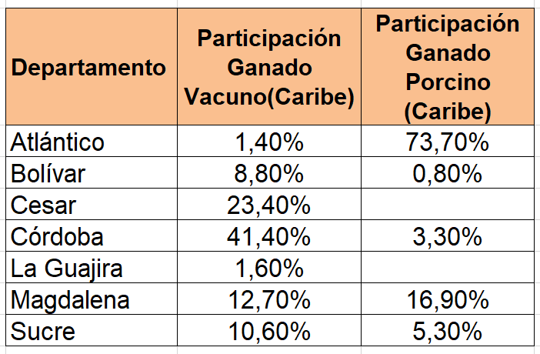
Desarrollo de la Empresa como medio para buscar la Prosperidad
Participación del ganado vacuno y porcino para sacrificio Región Caribe 2021
La participación del ganado porcino del Atlántico en la región Caribe es del 73,70%, siendo el departamento con mayor participación en la Región Caribe.
Fuente: Elaboración Propia con información de Boletín Económico Regional Primer Trimestre 2022.

Slide 58
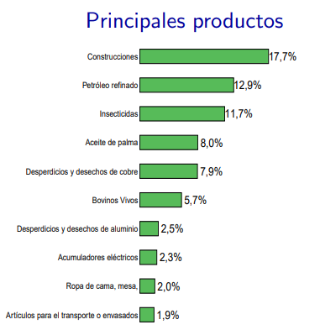
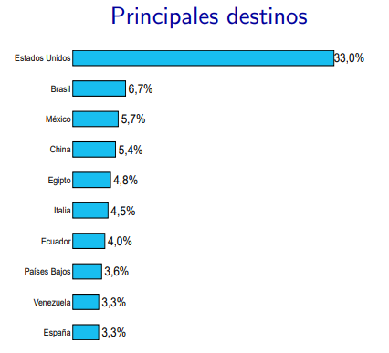
Desarrollo de la Empresa como medio para buscar la Prosperidad
Exportaciones
Fuente: Perfil Económico Departamental Atlántico Octubre 2022

Slide 59
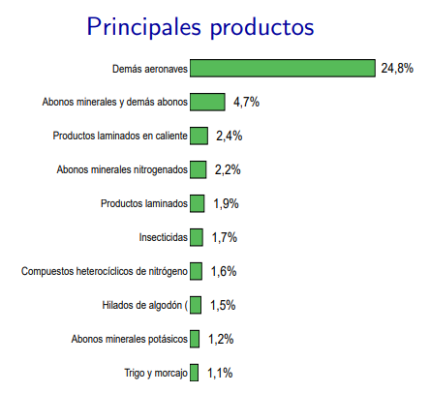
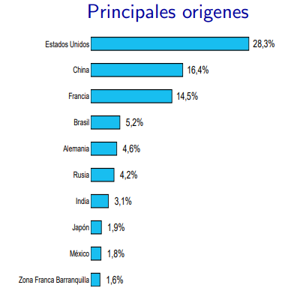
Desarrollo de la Empresa como medio para buscar la Prosperidad
Importaciones
Fuente: Perfil Económico Departamental Atlántico Octubre 2022

Slide 60
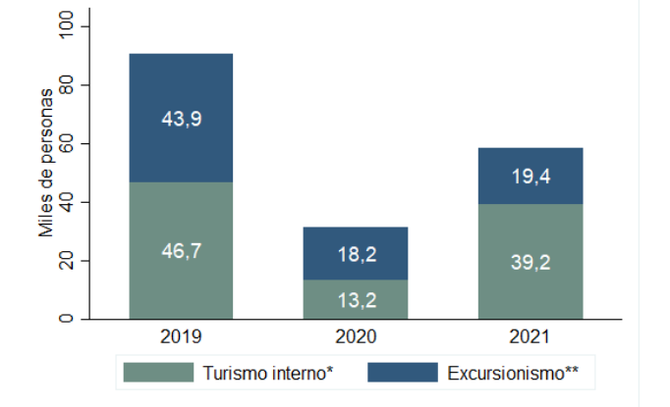
Desarrollo de la Empresa como medio para buscar la Prosperidad
Visitantes Internos con destino a Atlántico
De acuerdo con el Informe de Coyuntura de la Cámara de Comercio de Barranquilla: el Clúster Turismo emplea al 36,9% del total de ocupados de Barranquilla, y generó más de 39 mil puestos de trabajo en el primer trimestre del año.
Fuente: Perfil Económico Departamental Atlántico Octubre 2022

Slide 61
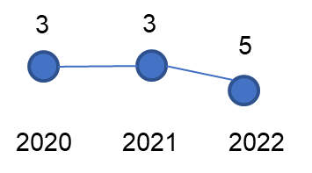

Desarrollo de la Empresa como medio para buscar la Prosperidad
Evolución Indicadores de Competitividad
Destaca:
Infraestructura (3/33)
Pilar de innovación (9/33)
Entorno para los negocios (3/33)
Sistema Financiero (5/33)
Tamaño de Mercado (7/33)
Por Mejorar:
Mercado laboral (13/33)
Educación media y básica (19/33)
Sostenibilidad Ambiental (24/33)
Adopción TIC (9/33)
Índice Departamental de Competitividad (IDC)
Destaca:
Intensidad del gasto empresarial en I+D (Porcentaje) (1/32)
Desempeño logístico (0-100) (1/32)
Capitalización bursátil (2/32)
Por Mejorar:
Eficiencia en el uso de la energía (en unidades del PIB) (26/32)
Servicios digitales de confianza y seguridad (21/32)
Mujeres empleadas con formación de alto nivel (20/32)
Gasto en I+D financiado desde el extranjero (%) (15/32)
Índice de Innovación Departamental
(IDIC)

Slide 62
Desarrollo de la Empresa como medio para buscar la Prosperidad
Índice de Competitividad de Ciudades (ICC)
7
7
7
2020
2021
2022
Destaca:
Instituciones (4/32)
Sostenibilidad Ambiental (3/32)
Entorno para los Negocios (5/32)
Tamaño del Mercado (4/32)
Sofisticación y Diversificación (3/32)
Por Mejorar:
Salud (18/32)
Educación Básica y Media (20/32)
Mercado Laboral (23/32)
Adopción TIC (11/32)

Slide 63

Desarrollo de la Empresa como medio para buscar la Prosperidad
Tasa De Desempleo Barranquilla
Barranquilla tiene una tasa de desempleo del 11,7%. 0,2% por encima del promedio nacional.
Fuente: Boletín Técnico GEIH 2022

Slide 64

Desarrollo de la Empresa como medio para buscar la Prosperidad
Tasa de Informalidad Barranquilla
Barranquilla presenta una alta tasa de informalidad del 54,5%. En la región Caibe es la que posee la tasa de informalidad más baja
Fuente: Boletín Técnico Medición de Ocupación Informal Trimestre Movil Mayo - Junio 2021 2022

Slide 65

Desarrollo de la Empresa como medio para buscar la Prosperidad
Barranquilla es la ciudad con mayor variación de toda la región con una variación mensual del 1.94%.

Slide 66
Reducir la brecha de empleo de los jóvenes y las mujeres para poder asegurar la prosperidad empresarial y la formalización del departamento del Atlántico
Disminuir la brecha de género y juventudes en materia de desempleo a un 2% y 5% respectivamente e incrementar la cantidad de emprendimientos formales creados en un 50%
Atraer inversión de banca no tradicional como Fintechs, ángeles inversionistas y venture capital e Impulsar el emprendimiento de alto impacto
Creación de empleo de calidad con enfoque de género y de juventudes y reducir la informalidad
Reto 3.1
Meta 3.1
Desarrollo de la Empresa como medio para buscar la Prosperidad
Iniciativa 3.1
Oportunidad 3.1

Slide 67
Mejorar las condiciones productivas de los agricultores y disminuir el conflicto de suelos que se encuentra en un 72,4%
Aprovechar la infraestructura existente como el centro de valor agregado del Sena para crear programas de encadenamiento productivo de los productores del sector primario
Mejorar la calidad de vida de los campesinos y productores del departamento a través de mejores contratos y ganancia por su trabajo
Transformar 1000 productores agrícolas y agropecuarios en el departamento del Atlántico
Reto 3.2
Meta 3.2
Desarrollo de la Empresa como medio para buscar la Prosperidad
Iniciativa 3.2
Oportunidad 3.2

Slide 68
Mejorar la cobertura de internet que está en un 39,3% de los hogares del departamento
Disminuir el índice de hogares sin conexión de internet en las cabeceras y centros poblados a un 10% y un 50% respectivamente
Gestionar la conexión de última milla de banda ancha para mejorar la cobertura de internet necesaria para brindar infraestructura que atraiga la llegada de empresas.
Atracción de empresas gracias al mejoramiento del talento humano disponible en el departamento
Reto 3.3
Meta 3.3
Iniciativa 3.3
Desarrollo de la Empresa como medio para buscar la Prosperidad
Oportunidad 3.3

Slide 69
Eje 4. Eficacia del Estado y Lucha contra la Corrupción

Slide 70

Eficacia del Estado y Lucha contra la Corrupción
Estructura Fiscal
La vigencia del 2021 registró unos ingresos corrientes por valor de $1.2 billones

Slide 71

Eficacia del Estado y Lucha contra la Corrupción
Ingresos tributarios. Valores en millones de pesos
El 38% de los ingresos proviene de Impoconsumo
Fuente: Elaboración propia, DAF con base en información de la Secretaría de Hacienda.

Slide 72

Eficacia del Estado y Lucha contra la Corrupción
Liquidez y Solvencia de Corto Plazo
Las disponibilidades por $373.873 millones de los cuales el 85,4% se encontraba en caja y bancos.
El 72,7% de las disponibilidades eran de recursos de forzosa inversión y 27,3% a recursos de libre destinación.

Slide 73

Eficacia del Estado y Lucha contra la Corrupción
El Departamento del Atlántico se clasificó en primera categoría para el 2021
Debe mantener su nivel de gasto de funcionamiento máximo en 55%,
Fuente: Elaboración propia, DAF con base en información de la Secretaría de Hacienda.

Slide 74

Dependencia de las transferencias: 63.60 - Baja dependencia del gobierno central y buena generación de recursos propios.
FBK: Está por encima del promedio nacional.
Endeudamiento de largo plazo: 56.66% que significa que se encuentra dentro de la media regional.
Balance primario: Presentó un déficit que afecta la gestión fiscal.
Ahorro corriente: Existe una fortaleza en la entidad para generar excedentes propios para destinar a inversión.
Fuente: Elaboración propia, DAF.

Slide 75

El índice de desempeño fiscal o IDF 2021 fue de 75.97
Eficacia del Estado y Lucha contra la Corrupción
La administración es solvente,
Goza de finanzas saludables,
Cumplen con límites legales de deuda y gasto
Generan recursos propios y alto gasto en FBK.
En el largo plazo tienen mayor capacidad de proveer bienes y servicios
Mejores condiciones de sostenibilidad financiera, comparadas con el resto.
Fuente: Elaboración propia, DAF

Slide 76
Eficacia del Estado y Lucha contra la Corrupción
Las Capitales del Caribe
El DNP categorizó el 71% de los municipios en un rango de riesgo que significa que actualmente lo que recaudan es insuficiente y podría generar déficit corriente, que son altamente dependientes de las transferencias del gobierno y ameritan atención especial para garantizar su solvencia financiera a largo plazo
Fuente: Departamento Nacional de Planeación, DNP – Grafica 2

Slide 77
Eficacia del Estado y Lucha contra la Corrupción
Los Municipios sin Barranquilla
Fuente: Elaboración propia, DAF

Slide 78
Mejorar la Gestión fiscal, y os reportes de información al Consolidador de Hacienda e Información Pública (CHIP)
Incrementar el recaudo de los impuestos municipales en un 50%
Dotar de plataformas y visores que faciliten el manejo de la información financiera, contable y tributaria contenida en cada administración y personal capacitado
Mejorar la calificación en el reporte financiero que coadyuvarían a la financiación de proyectos estratégicos
Reto 4.1
Meta 4.1
Eficacia del Estado y Lucha contra la Corrupción
Iniciativa 4.1
Oportunidad 4.1

Slide 79
Existe ausencia de instrumentos orientados a la eficiencia en la prestación y seguimiento de trámites que representan costos muy altos con relación a su presupuesto
Dotar de plataformas y visores que faciliten el manejo de la información financiera, contable y tributaria contenida en cada administración
Mejorar la calificación en el reporte financiero que coadyuvarían a la financiación de proyectos estratégicos
Mejorar la ubicación de los municipios en el ranking de desempeño fiscal por lo menos en un 30%
Reto 4.2
Meta 4.2
Eficacia del Estado y Lucha contra la Corrupción
Iniciativa 4.2
Oportunidad 4.2

Slide 80
Controlar los gastos de funcionamiento y armonizarlos con la disponibilidad de recursos disponibles para su financiación
Mejorar la ubicación de los municipios en el ranking de desempeño fiscal por lo menos en un 30%.
Gestionar la conexión de última milla de banda ancha para mejorar la cobertura de internet necesaria para brindar infraestructura que atraiga la llegada de empresas.
Atracción de empresas gracias al mejoramiento del talento humano disponible en el departamento
Reto 4.3
Meta 4.3
Iniciativa 4.3
Eficacia del Estado y Lucha contra la Corrupción
Oportunidad 4.3

Slide 81
Conclusiones

Slide 82
ATLÁNTICO
Territorio para construir sobre lo construido.
Y
ATENDER CON NUEVA MIRADA

Slide 83
SEGURIDAD: En Atlántico los ciudadanos reclaman mayor seguridad. Como se mencionó anteriormente, los desequilibrios económicos impactan la seguridad en el departamento. Es un territorio especialmente afectado por el fenómeno de las extorsiones, presencia de actores al margen de laley principalmente en el área metropolitana de Barranquilla.

Slide 84
EMPLEO: Atlántico no fue ajeno a la crisis económica del COVID 19; los índices de pobreza aumentaron considerablemente, por lo que los atlanticenses piden mayores oportunidades de empleo y generación de ingresos.
SALUD: En algunos municipios del departamento se reclama mayor y mejor atención en salud.

Slide 85
EDUCACIÓN: Si bien en términos de cobertura el Atlántico presenta buenos índices, la calidad sigue estando por debajo del promedio nacional. La educación también es percibida como un factor decisivo para el desarrollo individual y la generación de ingresos.
CORRUPCIÓN: No obstante los gobiernos departamental y distrital son calificados positivamente, la percepción de favoritismos en Barranquilla es alta y en municipios la opinión en relación al desempeño de los gobiernos locales es desfavorable. Los ciudadanos se quejan del fenómeno de corrupción en algunos territorios.

Slide 86


Slide 87
GRACIAS

